Slide 1


РАЗРАБОТКА НАВЫКА
“Мои показатели”
Захряпин Всеволод Олегович 2 ГОД ЯНДЕКС ЛИЦЕЯ – 2019

Slide 2




ЦЕЛЬ ПРОЕКТА
Разработка навыка, способного импортировать данные
Из Google FIT и передавать их пользователю с помощью
Платформы Яндекс Алиса.

Slide 3
Google FIT
Платформа, с помощью которой можно отслеживать
Активность в течении дня.
Для измерения можно использовать смартфон,
Фитнес-браслет, смарт часы и т.п

Slide 4

Сервер для приложения
Место, где будет обработчик навыка Алисы и
Сервер Google FIT, с помощью которого будет авторизация.

Slide 5
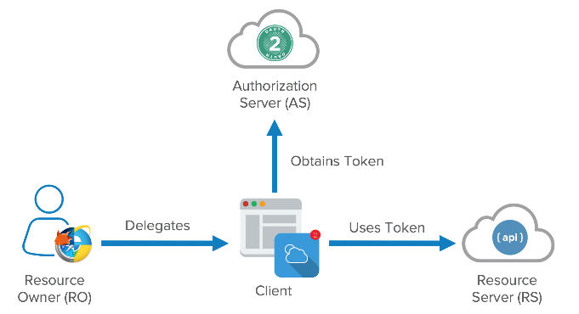
OAuth-авторизация
Технология, необходимая для работы внешних приложений с платформами Google.

Slide 6
Обработчик навыка

Slide 7
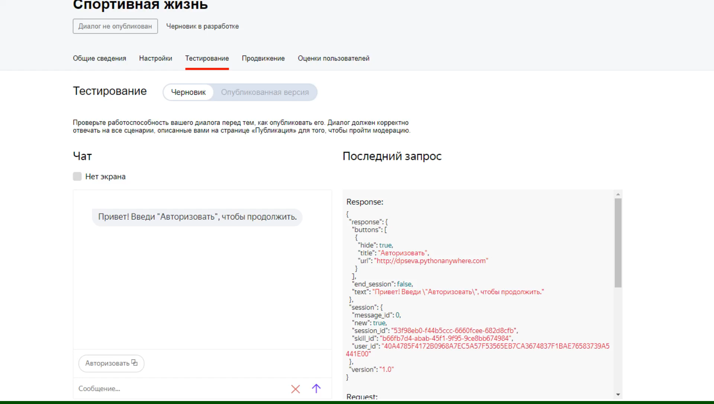
Старая версия

Slide 8
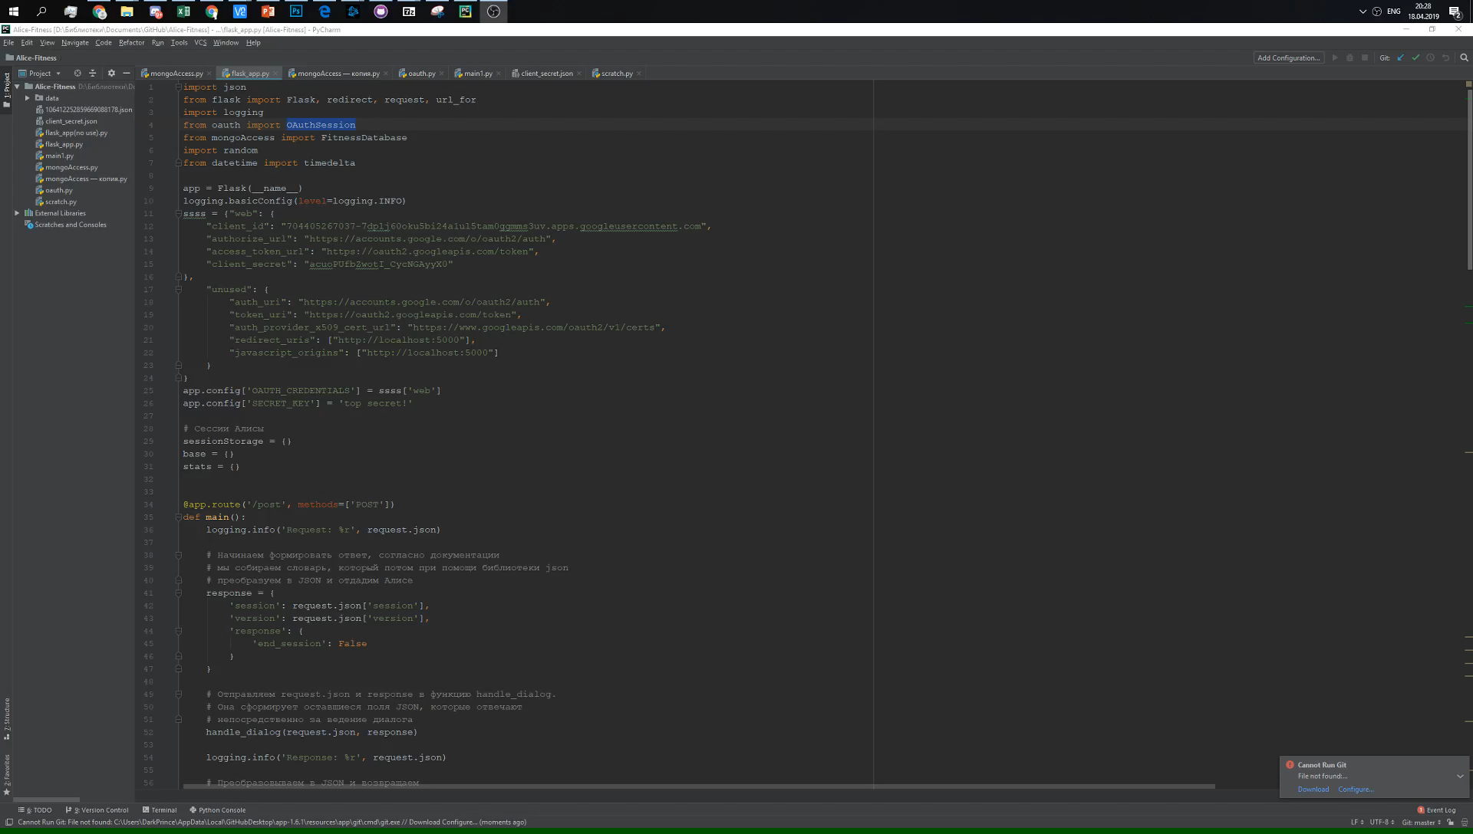

Slide 9
ЗАКЛЮЧЕНИЕ
Каждый может это сделать
Сделать это можно бесплатно
Если модерация пройдет,
то важные данные будут доступнее)

Slide 10
https://github.com/sevadp/Alice-Fitness
https://developers.google.com/products/
https://tech.yandex.ru/
https://github.com
https://ru.wikipedia.org/wiki/API
lyceum.yandex.ru

